Slide 1

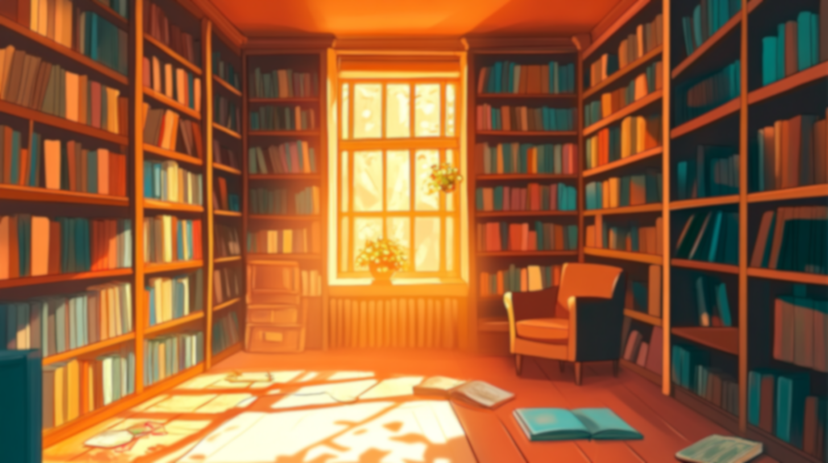

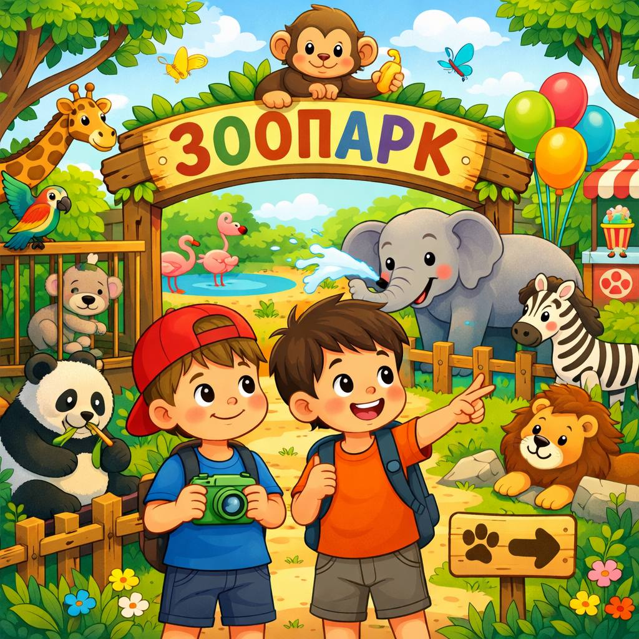
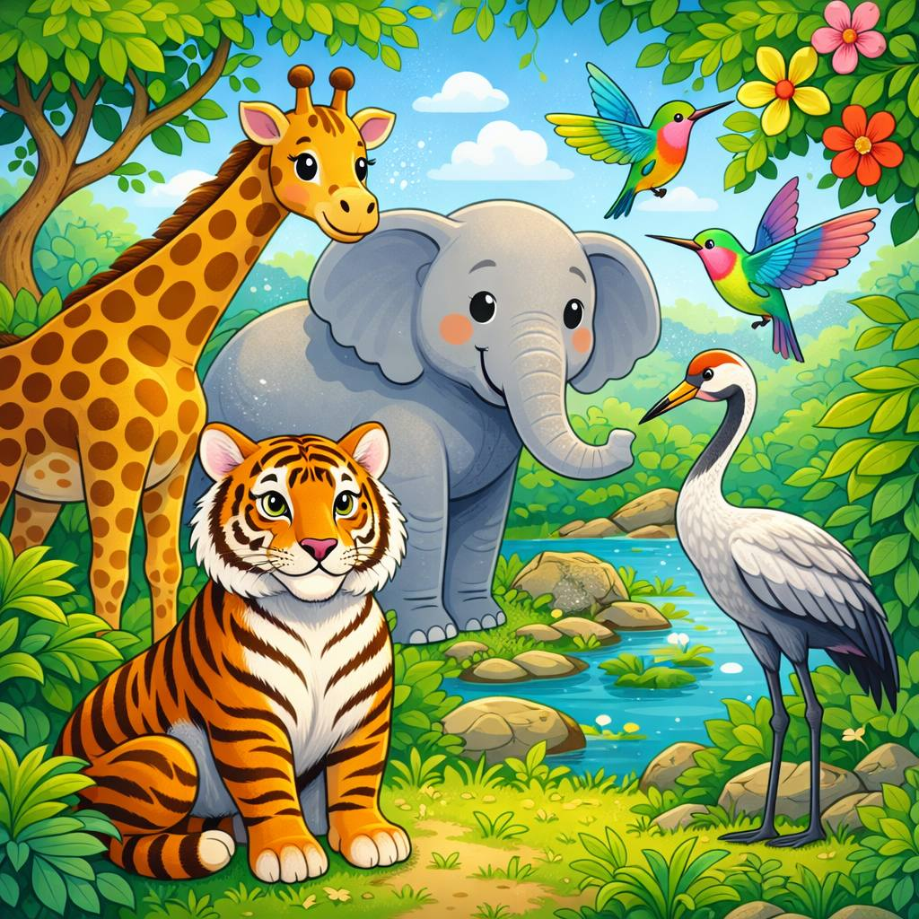
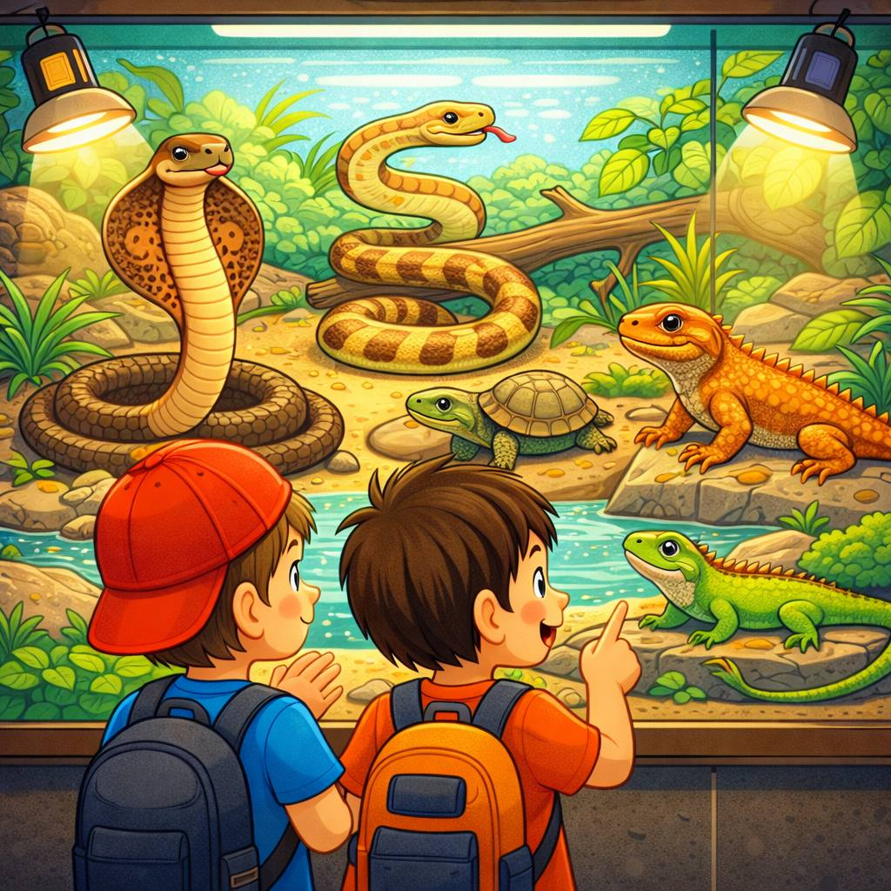


Хто мешкає в зоопарку?
Артур і Тимур відвідали зоопарк. Там вони бачили різних тварин і птахів: смугастого тигра, плямистого жирафа, сірого слона, сріблястого журавля, яскравих колібрі.
Іще на території зоопарку є тераріум. У ньому мешкають кобри, черепахи, змії, ящірки.
Хлопці з користю провели свій день.
Запитання до тексту:
1) Як звати хлопців та куди вони пішли?
2) Хто мешкає в зоопарку?
3) Ти любиш ходити до зоопарку? Хто з тварин тобі подобається найбільше?

